Slide 1
Atelier hors les murs
Mars 2022
Parc naturel régional des Boucles de la Seine Normande

Slide 2
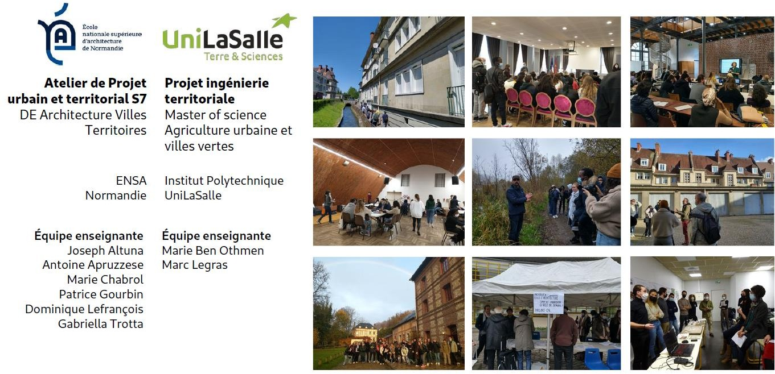
LE PARTENARIAT
Premier contact lors d’une visio de la Fédé des parcs
Un partenariat développé sur deux années

Slide 3
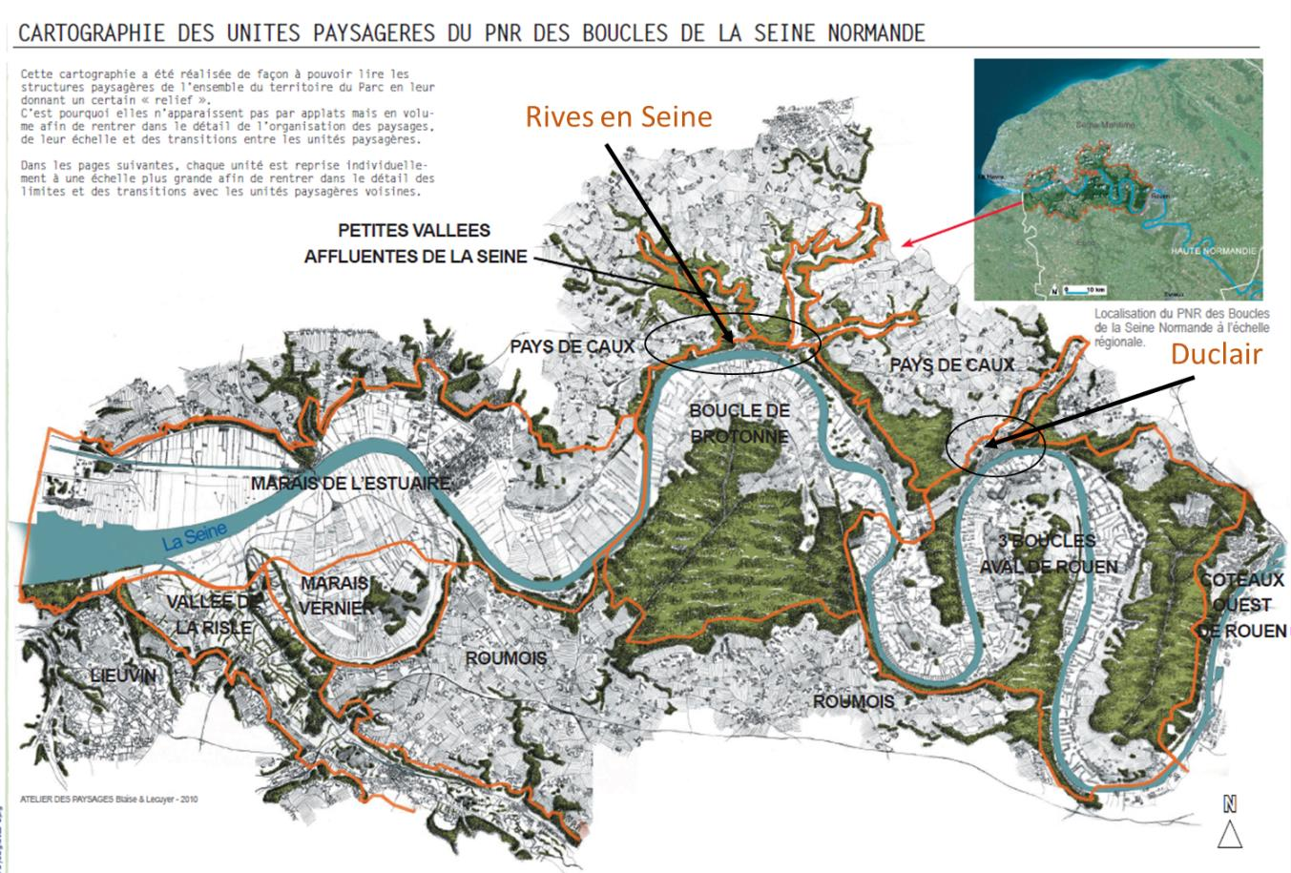
RECHERCHE DE VILLES VOLONTAIRES POUR L’ATELIER
Souhait de
se rapprocher de
communes sélectionnées « Petites villes de demain »
Deux communes situées en Vallée de Seine contactées compte tenu de leurs particularités (lien avec l’eau, adaptation au changement climatique)
Les deux communes intéressées par la démarche.

Slide 4
RECHERCHE DE PARTENAIRES
Partenaires techniques et financiers : acteurs qui travaillent sur ces territoires afin de
réaliser un atelier ancré dans le contexte local
la DDTM 76,
l’EPFN
le SGAR Normandie
D’autres partenaires associés à la démarche :
Syndicat de Bassin Versant
Caux Seine Agglomération et la Métropole Rouen Normandie

Slide 5
LES OBJECTIFS
Développer des réflexions sur la ville écologique et durable, entre approche du bâti, de l’espace
urbain et du végétal. Tendre vers la ville écologique.
Sensibiliser les étudiants aux enjeux actuels d’aménagement et réflexions menées dans une commune appartenant au parc naturel régional des Boucles de la Seine Normande, labellisée petite ville de demain et de leur permettre de comprendre le rôle des différents acteurs.
Mobiliser des équipes d’étudiants, de disciplines différentes afin de développer une approche pluridisciplinaire et croisée
Dialoguer avec les élus et habitants et développer une réflexion sur différents sites de projets aussi bien sur les formes d’urbanisation, la densité, que sur les espaces publics et communs.

Slide 6
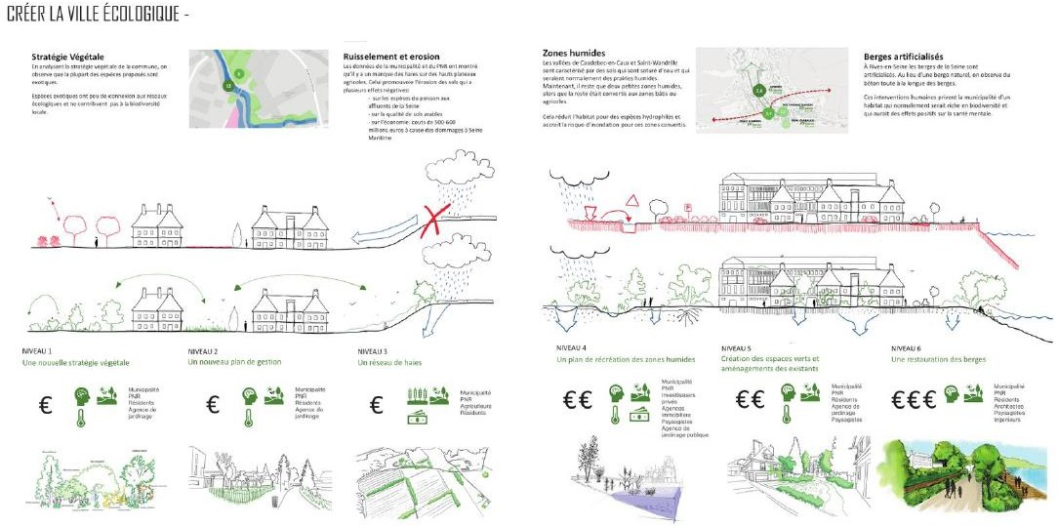
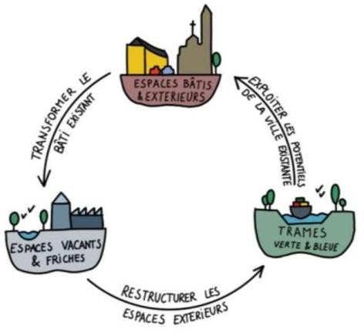
LA METHODE DEVELOPPEE PAR LES PROFESSEURS :
La ville par l’écologie
Une approche transversale et interdisciplinaire pour l’analyse de la ville (avant l’atelier), de sites de
projets (durant l’atelier) et pour la proposition de scénarios.
Formation de groupes thématiques mêlant architectes et ingénieurs :
Ville vivable
Ville qui se recycle
Ville mobile
Ville accueillante
Ville nourricière
Ville qui prend soin
Restitution intermédiaire et restitution finale collective avec les deux écoles.

Slide 7
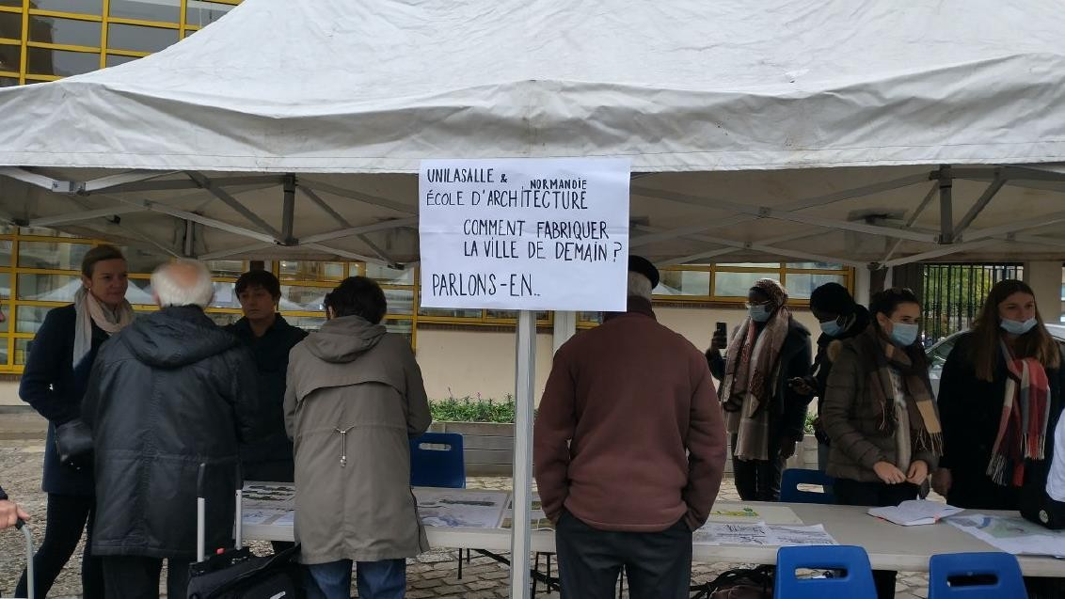
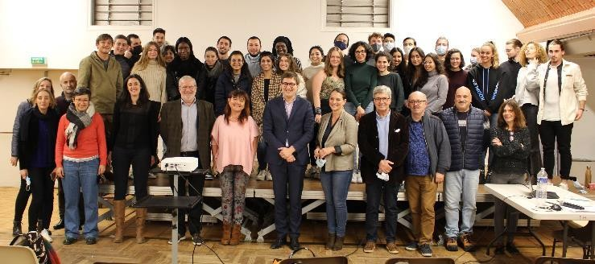
LES TEMPS FORTS
première visite de site le 18 octobre 2021 pour immersion des étudiants
un atelier sur place du 15 au 20 novembre 2021. un stand au marché et un workshop avec les élus
un rendu des projets des étudiants début 2022 - pour les 2 écoles.
Une présentation des résultats le 31 avril 2022 auprès des élus et habitants : présence au marché
+ exposition

Slide 8
L’INTERET DE LA DEMARCHE
Intérêt pédagogique pour les étudiants : rencontre des élus, acteurs du territoire, habitants.
Présence sur 5 jours permet une vraie appropriation des lieux et un vrai dialogue entre ingénieurs et architectes. Co contruction du diagnostic et des pistes d’actions.
Présenter des projets qui font réfléchir les élus à long terme – parfois aborder des sujets
sur lesquels ils ne se projettent pas.
Déclencher le débat : sur le changement climatique – la place de la voiture dans la ville –
les mobilités douces – la place de la nature dans la ville
Difficultés : coordonner les plannings / disponibilité des étudiants suite restitution /
multiplication des partenaires rend plus lourd le côté administratif.

